Slide 1







Bài 2: Em yêu quê hương
Bản quyền thuộc về: FB Hương Thảo - https://www.facebook.com/huongthaoGADT/
Notes:
Bài giảng thiết kế bởi: Hương Thảo - tranthao121004@gmail.com

Slide 2
Tiết 1

Slide 3




Khởi động

Slide 4
LH: Hương Thảo
Khám phá
Notes:
Bài giảng thiết kế bởi: Hương Thảo - tranthao121004@gmail.com

Slide 5
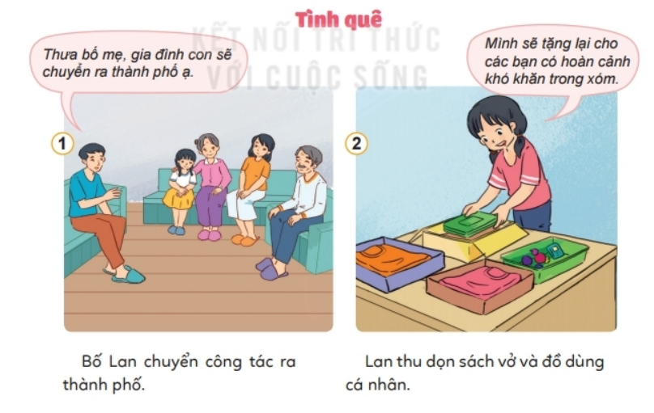
Tìm hiểu câu chuyện Tình quê.
LH: Hương Thảo
Bản quyền thuộc về: FB Hương Thảo - https://www.facebook.com/huongthaoGADT/

Slide 6
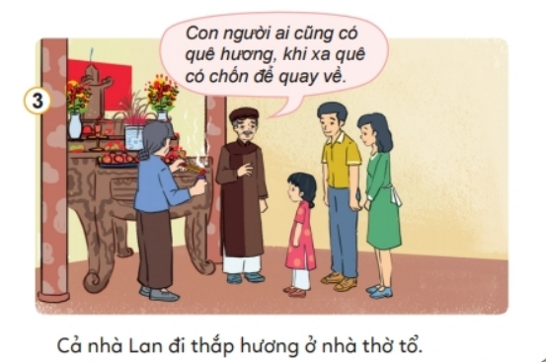
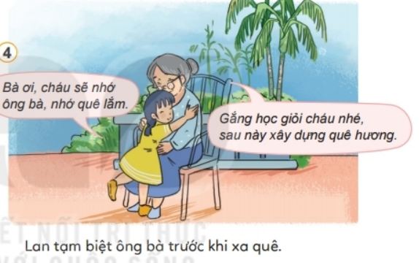
Tìm hiểu câu chuyện Tình quê.
LH: Hương Thảo

Slide 7
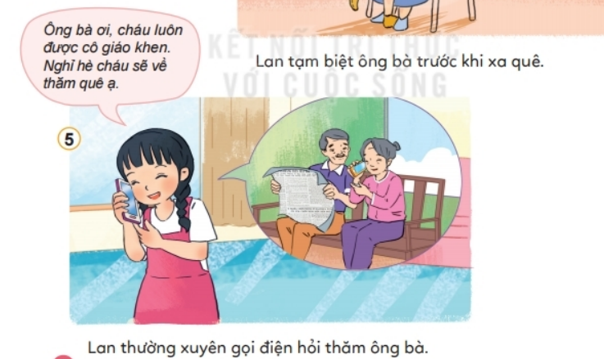
Lan đã thể hiện tình yêu quê hương như thế nào?
Bản quyền thuộc về: FB Hương Thảo - https://www.facebook.com/huongthaoGADT/

Slide 8

Lan đã thể hiện tình yêu quê hương qua các việc làm: gom quần áo cũ, sách vở, đồ chơi để tặng các bạn có hoàn cảnh khó khăn; đi thắp hương ở nhà thờ tổ, bạn luôn phấn đấu học giỏi, quan tâm, gọi điện hỏi han ông bà, …
Notes:
Bài giảng thiết kế bởi: Hương Thảo - tranthao121004@gmail.com
8

Slide 9
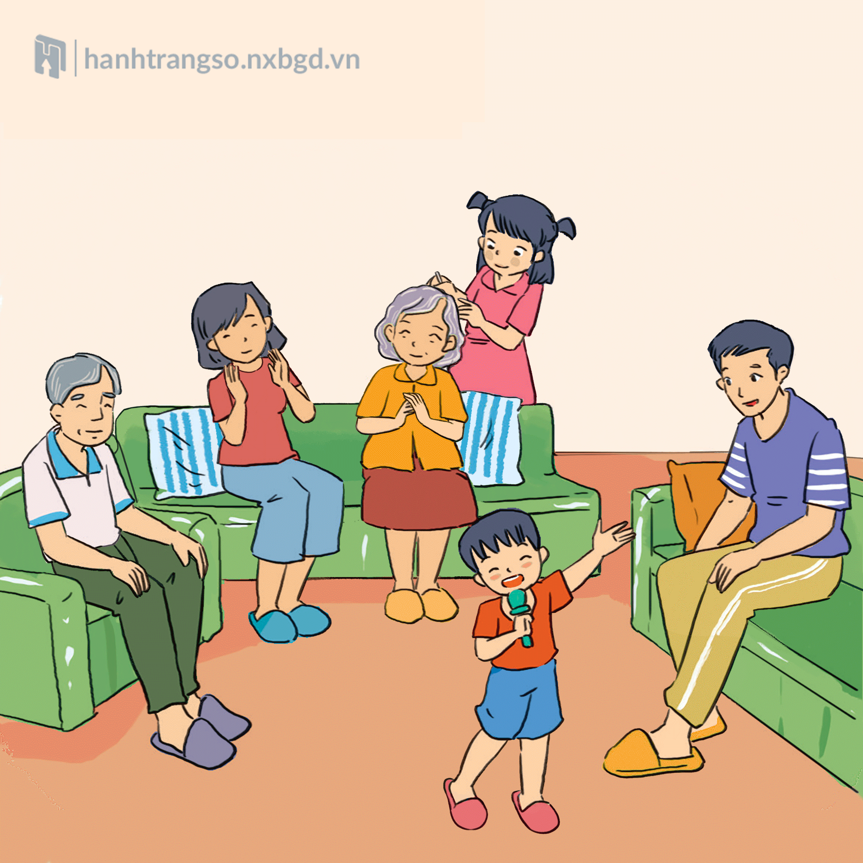
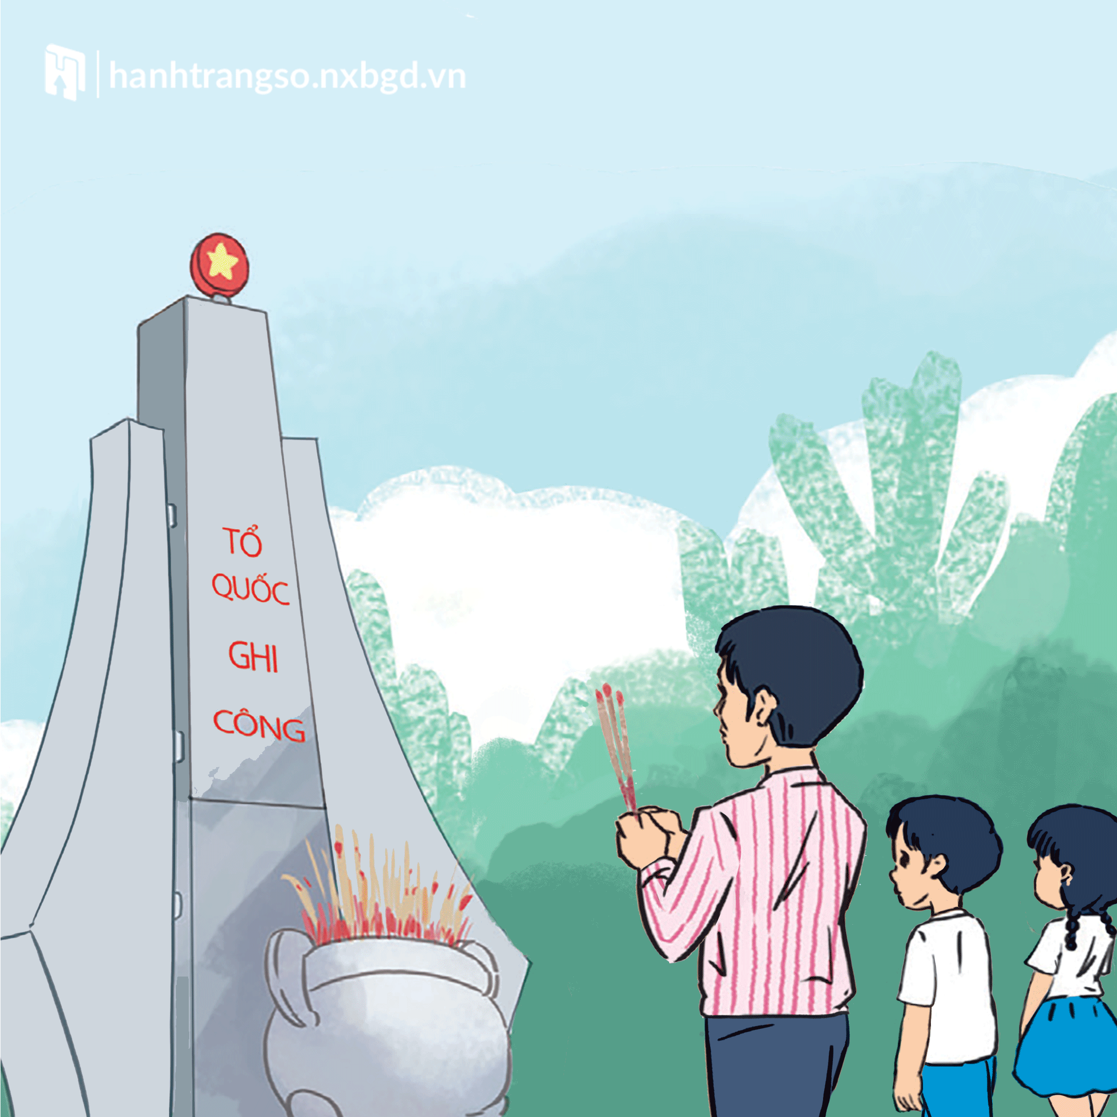
Tìm hiểu những việc cần làm để thể hiện tình yêu đối với quê hương.
Các bạn trong tranh đã làm gì để thể hiện tình yêu quê hương?
Nhổ tóc sâu cho bà, hát cho ông bà, bố mẹ nghe.
Viếng thăm nghĩa trang liệt sĩ.

Slide 10
Có rất nhiều cách để thiện hiện tình yêu quê hương như: yêu thương gia đình, kính trọng thầy cô giáo, yêu quý bạn bè, trường lớp, biết ơn người có công với quê hương, đất nước; chăm sóc, bảo vệ thiên nhiên,…
Notes:
10

